Slide 1

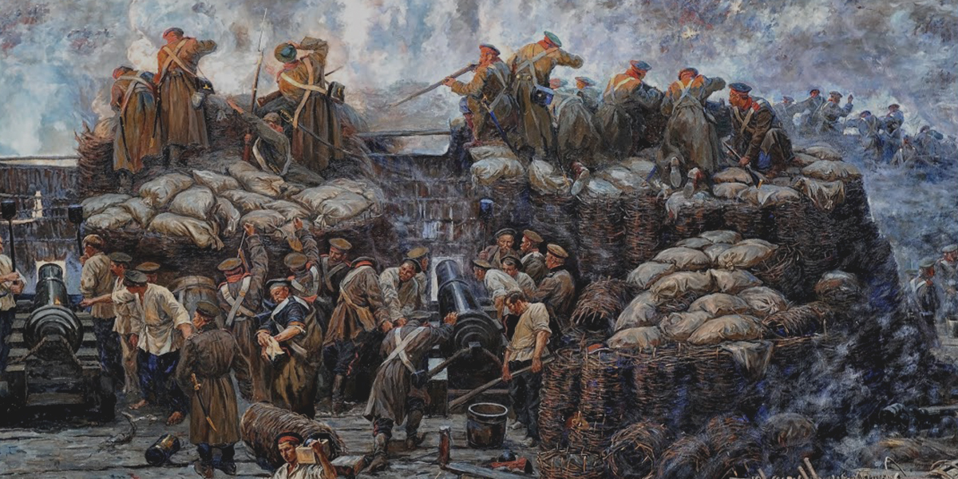
9 сентября -день памяти воинов, павших при обороне Севастополя и в Крымской войне
1853-1856 гг.
«Героем был народ их слава так чиста, их
жребий так возвышен»
онлайн-информация

Slide 2
Вы лихо, милые, дрались; Вы в поле ратное неслись Грозой на супостата;
За Севастопольской стеной
Держался грудью русский строй.
Спасибо вам, ребята!
Е. П. Ростопчина
В истории любого народа есть события, которые определяют его национальное самосознание и историческую память, вселяют в его представителей чувство гордости за своих предков. Одним из таких событий в истории полуострова является Крымская война 1853-1856 годов.
Не станет тех, другие будут…
Но подвиг светлый не умрет:
О нем потомки не забудут…
И в час, как Богу даст отчет
Душа и добрая и злая,
Не в рай ли прямо путь найдет Самоотверженность святая?!.

Slide 3
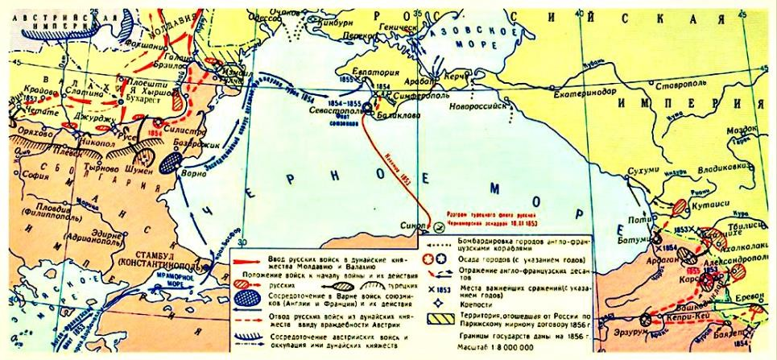
Крымская война 1853–1856 годов – это война России с коалицией стран в составе Великобритании, Франции, Турции и Сардинии, вызванная столкновением их интересов в бассейне Черного моря, на Кавказе и Балканах.
Основные события войны развернулись на Крымском полуострове, где находилась главная российская военно- морская база на Черном море – порт Севастополь, потеряв который, Россия лишалась возможности контролировать Черное море и проводить активную политику на Балканах.

Slide 4
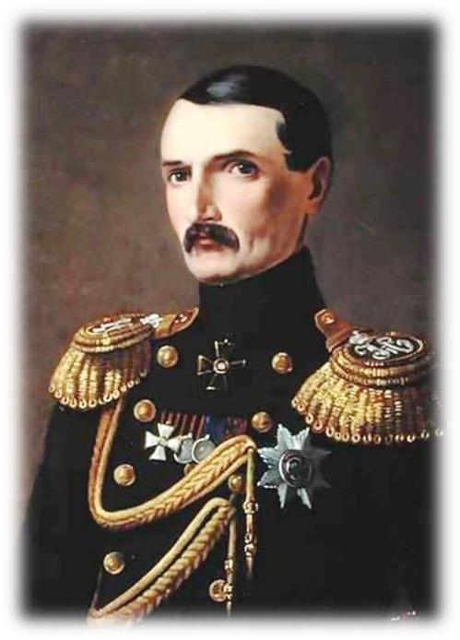
Герои Крымской войны 1853-1856 г.г
Основная операция войск коалиции была начата в Крыму в сентябре 1854 года. Русская армия попыталась остановить продвижение неприятеля, но потерпела поражение. Хотя Севастополь имел достаточно надежную защиту с моря, но с суши город был почти беззащитен. Усилиями горожан, солдат и матросов в считанные дни была создана мощная система оборонительных сооружений. Чтобы не допустить прорыва неприятельского флота в севастопольскую бухту, у входа в нее было затоплено несколько русских судов. 25 сентября 1854 года в Севастополе было объявлено осадное положение, а вскоре союзники предприняли первую бомбардировку Севастополя (во время которой погиб вице-адмирал Владимир Корнилов, руководивший обороной Севастополя).
Владимир Алексеевич
Корнилов

Slide 5
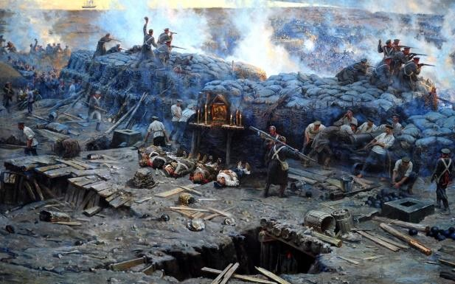
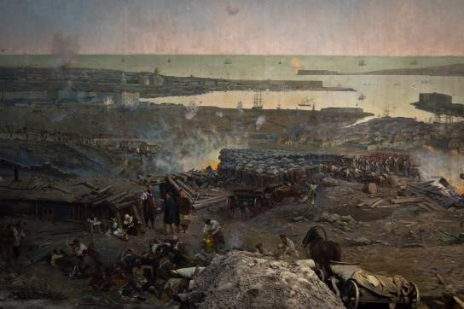
Однако беспримерная стойкость русских войск, нанесших противнику значительный урон, заставила командование коалиции отказаться от попытки ускоренного штурма Севастополя и вынудила их перейти к длительной осаде.
Условия обороны Севастополя были тяжелейшими, но защитники стойко держались и даже совершали смелые вылазки.
Но с каждым днем число защитников города таяло.
Там ,где синею волною Омывался виноград
Где под южною луною
Склоны каменных громад
Осенял чинар и тополь,
Где фосфор горит в волнах, Где могучий Севастополь Красовался на скалах,
Загремело вдруг волною,
За ударом шёл удар, И за дымной пеленою
День и ночь кипел пожар.
Ф. Н. Глинка

Slide 6
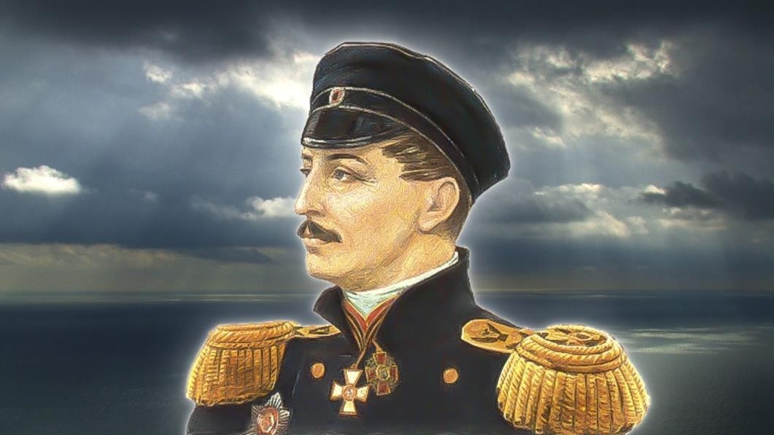
О подвигах героев Крымской войны
Павел Степанович Нахимов
(1802-1855).
Родился в дворянской семье в Смоленской губернии, селе Городок Вяземского уезда. Окончил Морской кадетский корпус. Под командованием М.П. Лазарева совершил кругосветное путешествие на фрегате «Крейсер». Отличился в Наваринском сражении в 1827 г., участвовал во многих боях, имел много наград. В 1845 г. произведен в контр-адмиралы, командует бригадой кораблей.
Во время Крымской войны 1853—1856 гг.Нахимов в штормовую погоду обнаружил и заблокировал главные силы турецкого флота в Синопе и разгромил их в Синопском сражении 18 ноября 1853 г., умело проведя операцию, за что был награжден Николаем I орденом Святого Великомученика Георгия Победоносца.
Во время Севастопольской обороны после затопления флота защищал южную часть города, пользовался большим уважением солдат и матросов, которые называли его «отцом-благодетелем».
28 июня 1855 г. был смертельно ранен в голову пулей на Малаховом кургане и скончался через два дня.
Он не раз показывал своё мужество и отвагу. Нахимов был глубоко уважаем и любим своими подчинёнными. Он остался навсегда в истории России.

Slide 7
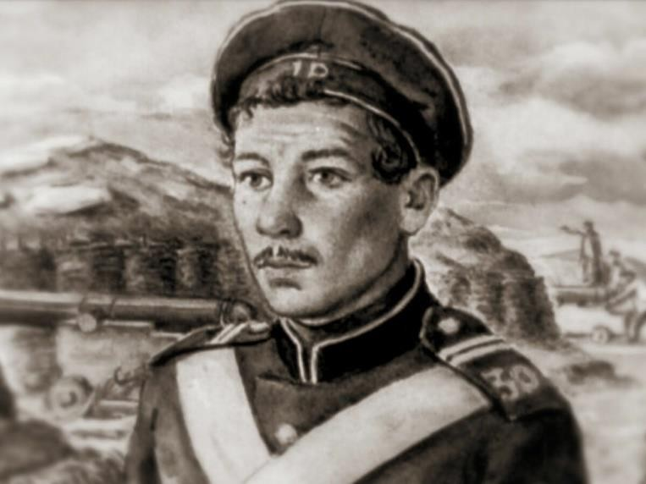
Герой который приобрел легендарную известность своей беззаветной храбростью Матрос Петр Маркович Кошка.
Матрос Петр Маркович Кошка
(1828-1882)
Родился на Украине, в селе Ометинцы Каменец-Подольской губернии семье крепостного крестьянина и за вольнодумство отдан помещицей в матросы.
Во дни Севастопольской обороны в числе других матросов Черноморского флота отправлен на берег. Отличался смелыми действиями, храбростью, находчивостью в бою, особенно отличился в разведке и при захвате пленных.
Его подвиги и образ запечатлены во многих художественных произведениях.
Однажды он c одним ножом взял в плен трех французских солдат, в другой раз под огнем врага вырыл возле траншеи неприятеля кощунственно закопанное по пояс в землю тело русского сапера и унес его на 3 бастион. В тело сапера попало 5 пуль. За этот подвиг он был награжден Знаком Отличия Военного ордена Святого Георгия.
Рассказывают, что Кошка утащил ночью прямо из французского котла варёную говяжью ногу, а в другой раз днем увел вражеского коня. В одной из вылазок был ранен штыком в грудь. После войны был на излечении, но затем был призван вновь, служил в Петербурге.

Slide 8
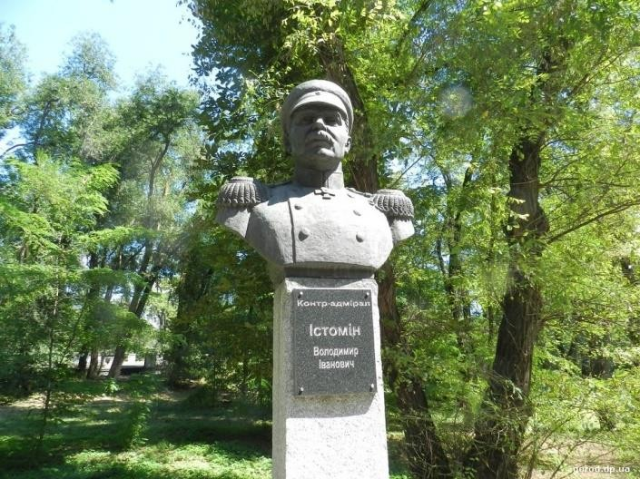
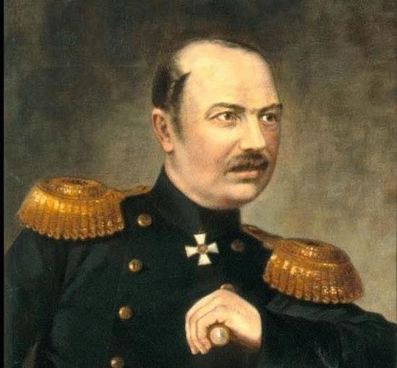
Владимир Иванович Истомин (1809-1855)
Родился в дворянской семье в Псковской губернии. В 1827 г. окончил Морской кадетский корпус в звании гардемарина. В этом же году участвовал в Наваринском сражении и был награжден Знаком Отличия Военного ордена Святого Георгия и произведён в мичманы. Позже получал многочисленные награды, участвовал в походах и совместных операциях армии и флота.
Когда началась осада Севастополя, Истомин был назначен командиром 4-й оборонительной дистанции Малахова кургана, а затем начальником штаба при вице-адмирале В. А. Корнилове. 20 ноября 1854 г. Истомин был награждён орденом св. Георгия 3-й степени. Он был одним из самых храбрых и деятельных участников обороны Севастополя. После гибели Корнилова он ни на один день не покидал своих позиций, жил на Камчатском редуте, в землянке.
7 марта 1855 г., когда Истомин выходил из своей землянки, ему ядром оторвало голову. Истомин был погребён в севастопольском соборе Святого Владимира, в одном склепе с адмиралами М. П. Лазаревым, В. А. Корниловым, П. С. Нахимовым.

Slide 9
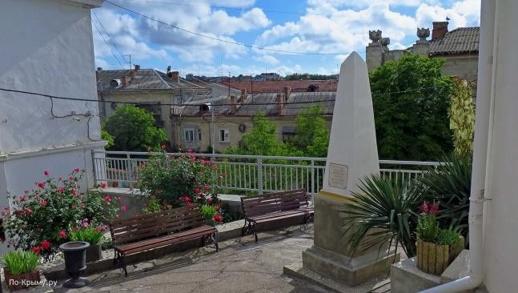
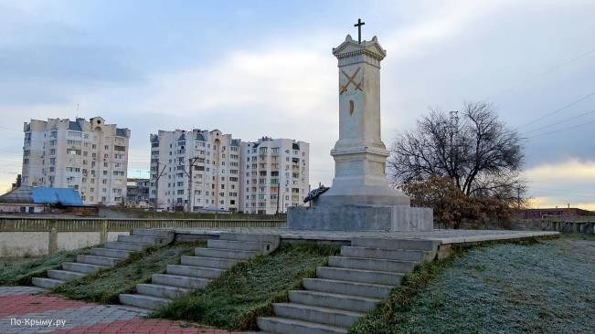
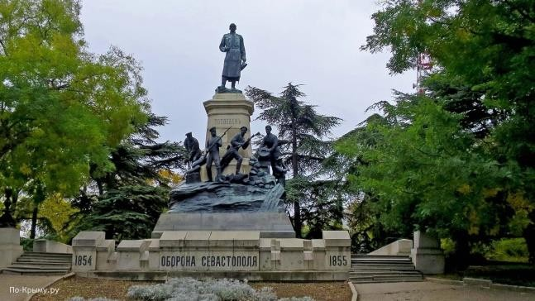
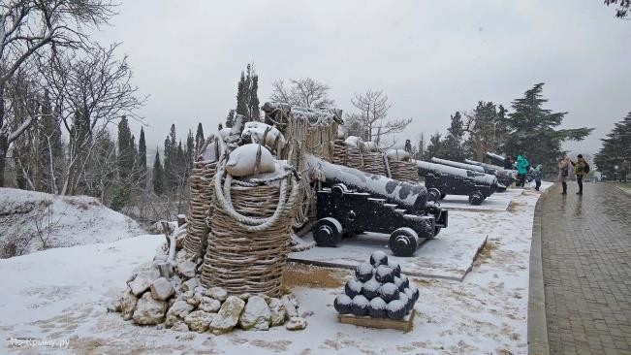
Памятник Девичьей батарее
Памятник «Жертвам сражения
5 февраля 1855 года»
Памятник Э.И. Тотлебену на Историческом бульваре
Батарея Сенявина на Малаховом кургане

Slide 10
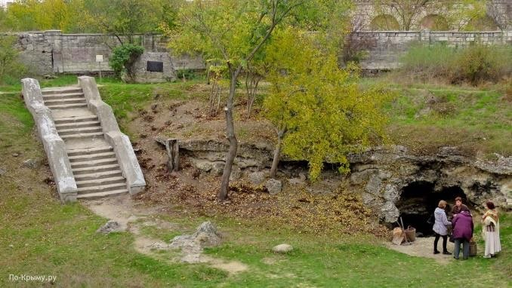
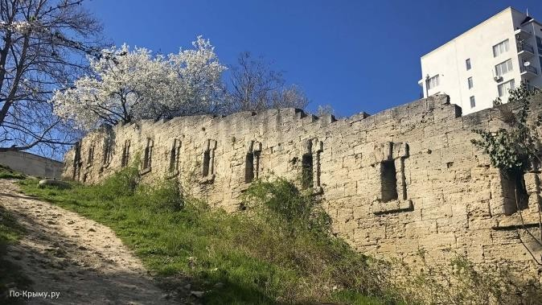
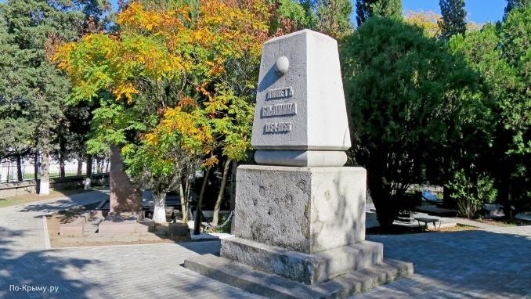
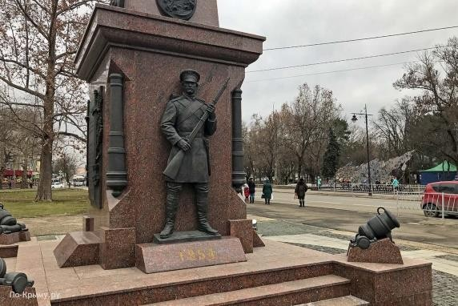
Подземно-минная война
Руины 7-го Бастиона,
Севастополь, Крепостной пер.
Люнет Белкина на
кладбище Коммунаров
Памятник народному ополчению в Симферополе

Slide 11
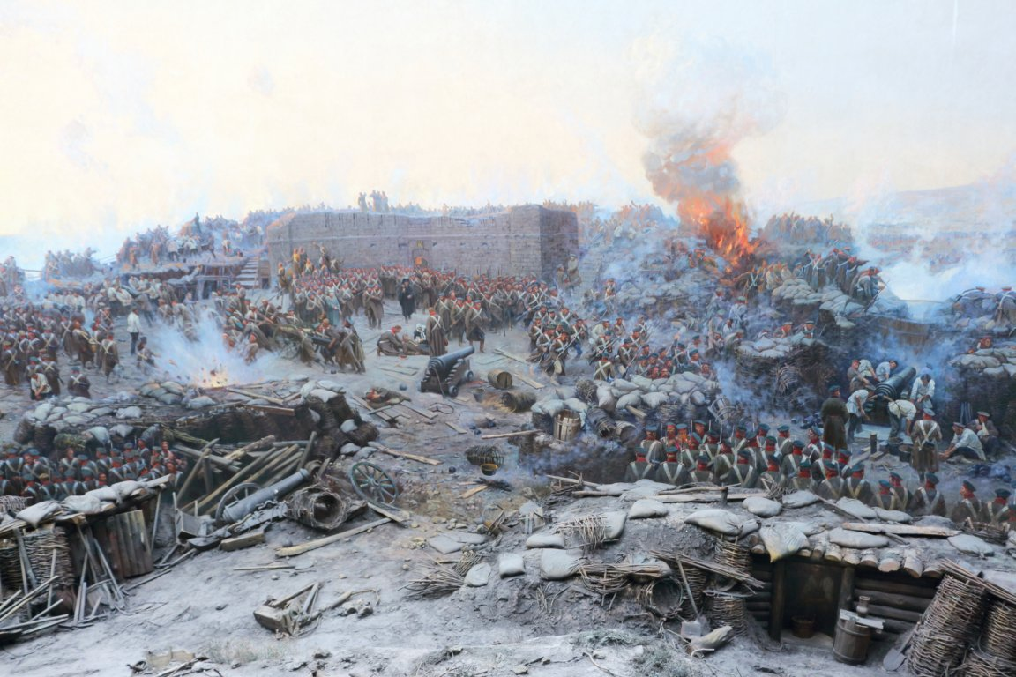
21 ноября 1996 года Верховным Советом Крыма было принято постановление "О Дне памяти воинов, павших при обороне г. Севастополя и в Крымской войне в 1854-1855 гг., и мероприятиях по сохранению, восстановлению, содержанию и охране захоронений, памятников и памятных мест, связанных с событиями Крымской войны 1854-1855 гг.".

Slide 12


